Slide 1
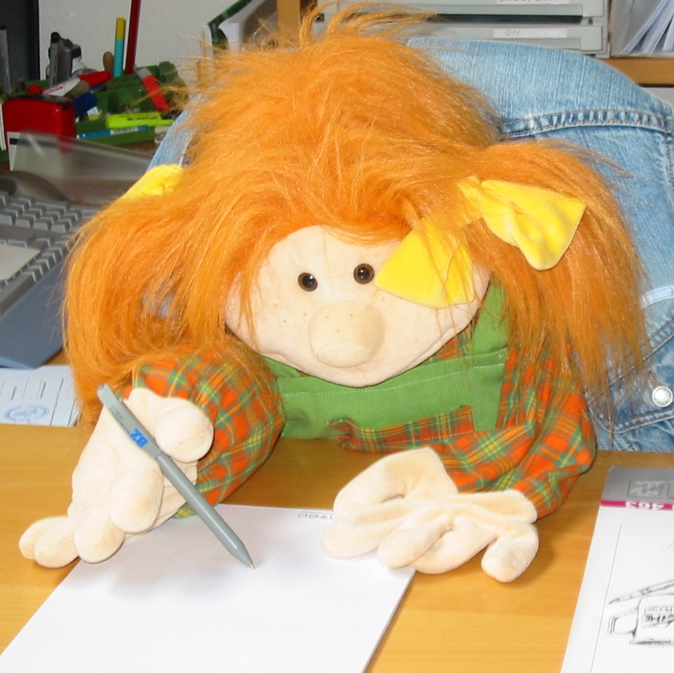

Slide 2
Lucy
Hallo, ich bin Lucia, aber jeder im Kindergarten nennt mich Lucy.
Ich möchte dir meine KiTa zeigen und was ich hier den ganzen Tag so mache.
Heute bringt mich meine Mama in die KiTa, aber manchmal auch mein Papa. Die Kirchenglocken läuten, es ist gerade 7:00 Uhr, also schnell rein ins
Haus.
Voll guter Laune rufe ich: „Guten Morgen“ und bekomme auch die freundlichen Antworten von den Erzieherinnen, die im „Frühdienst“ schon in der Küche die ersten Vorbereitungen für den Tag treffen.

Slide 3
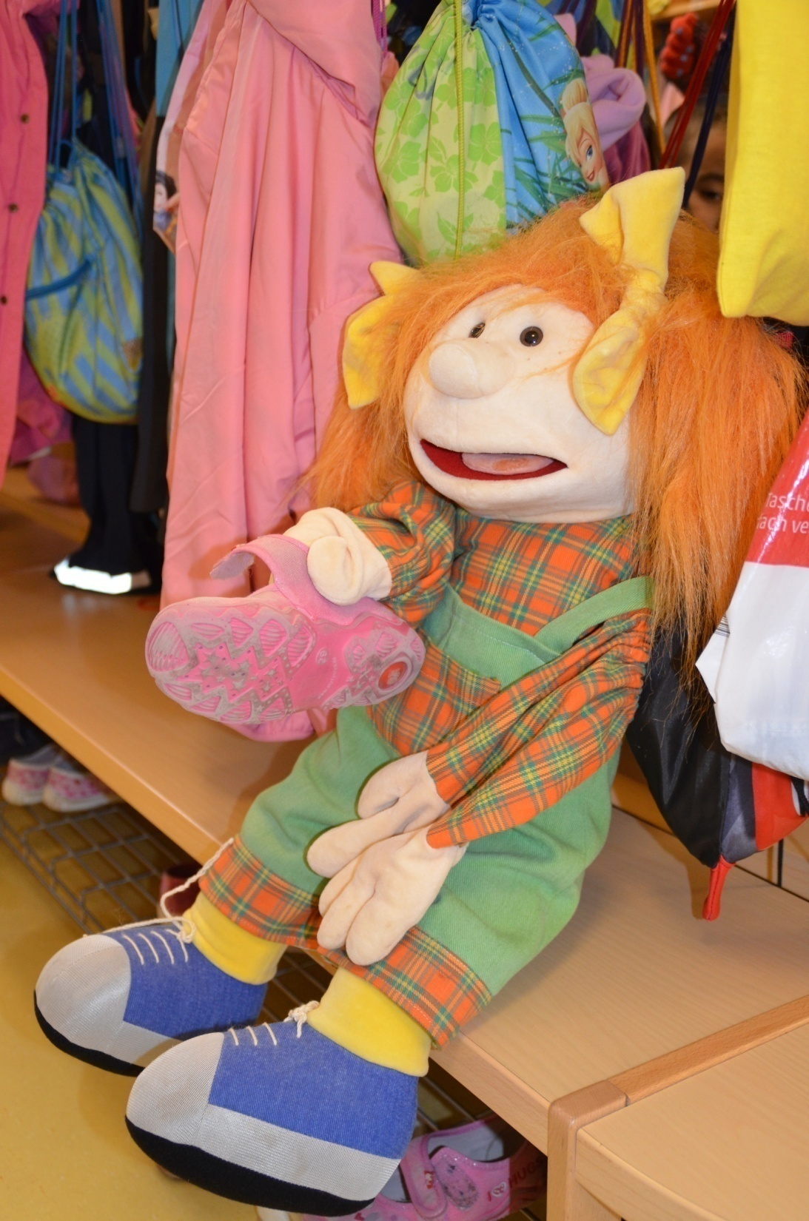
In der Garderobe habe ich meinen
eigenen Platz – mit meinem persönlichen Zeichen, dort ziehe ich meine Schuhe
und Jacke aus - ich kann das schon alleine - siehst du!
Dann bringe ich alles auf seinen Platz,
auch das ist wichtig,
denn später möchte ich auch meine Sachen dort wieder finden!
Meine Hausschuhe versuche ich alleine anzuziehen und meine Eltern wundern sich oft, dass ich das schon alleine kann.

Slide 4
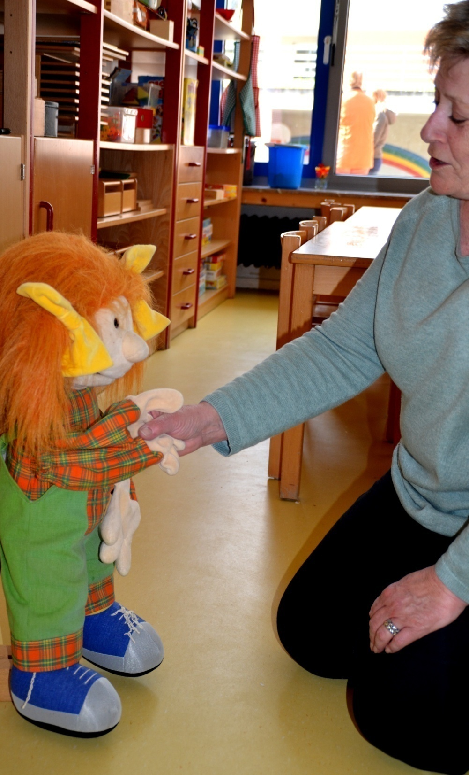
Jetzt schnell in den Gruppenraum, wo der „Frühdienst“ stattfindet. Aha - Frühdienst ist in der Zeit von 7:00 bis 8:00 Uhr,
dort treffen sich zum Spielen alle „Frühaufsteher“
- falls du das noch nicht weist.
Hier werde ich freundlich empfangen und begrüßt und sage auch
„Guten Morgen“ oder „Hallo“. Die Mama bekommt von mir zum Abschied
Tschüss und einen dicken Kuss (ab und zu winke ich nur) und schon bin ich
bei meiner Freundin in der Puppenecke. Manchmal habe ich Lust
mit den Jungs in der Bauecke zu spielen
oder ich möchte nur am Tisch das erste Bild für meinen Papa malen.

Slide 5
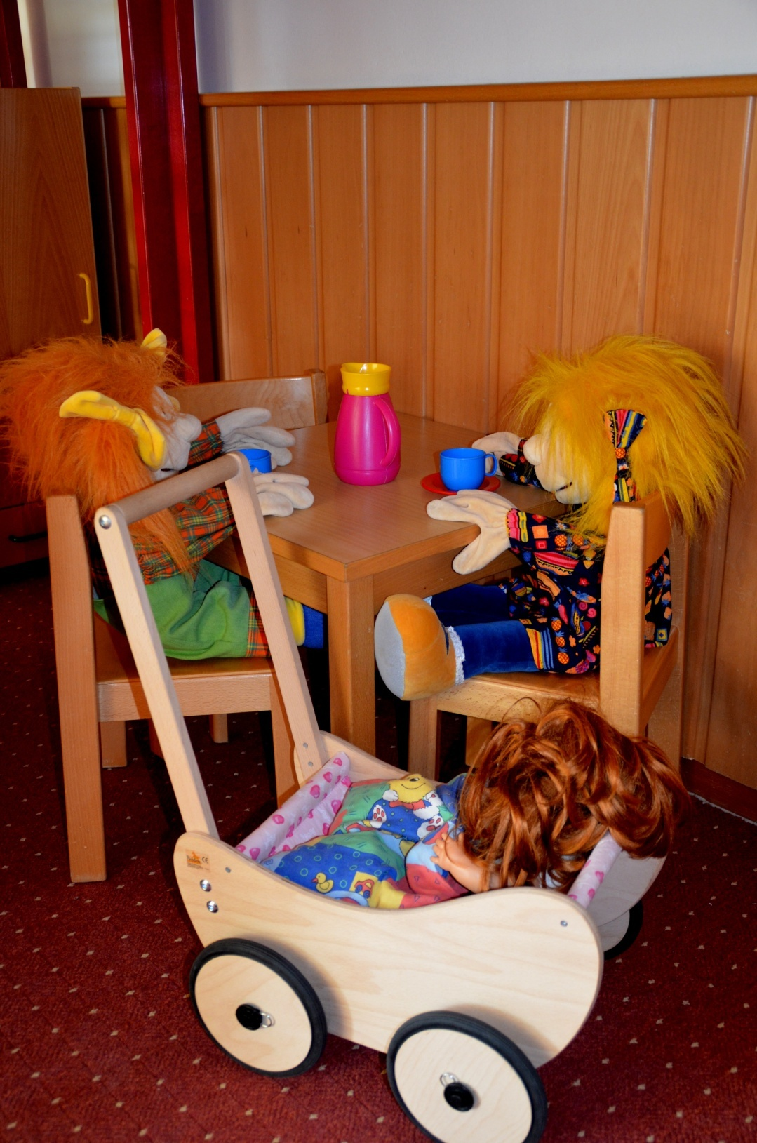
Kurz nach 7:30Uhr kommt die Lehrerin für den Vorlaufkurs, da sammeln sich ein paar Kinder und gehen zusammen mit ihr nach oben in das Gemeindehaus.
Schwuppdiwupp es ist 8:00 Uhr- jetzt sehe ich meine Gruppenerzieherin –
hurra!
Guten Morgen und ich darf jetzt in meine Gruppe, aber das Aufräumen darf ich hier auch nicht vergessen. In meiner Gruppe fühle ich mich am wohlsten, ich kann hier malen, basteln, spielen, alleine oder mit den anderen Kindern- das heißt bei uns Freispiel.
Manchmal kann ich auch die eigene Gruppe verlassen, um in einer anderen Gruppe zu spielen, aber ich muss mich noch kurz „Abmelden“ bei meiner Erzieherin – das darf ich nicht vergessen.
Einmal in der Woche gehen ein paar meiner Freunde zur Sprachgruppe und treffen sich mit „Finki“.
Wir haben viele Regeln hier im Kindergarten, aber sie sind gut, die helfen mir, mich zurecht zu finden.

Slide 6
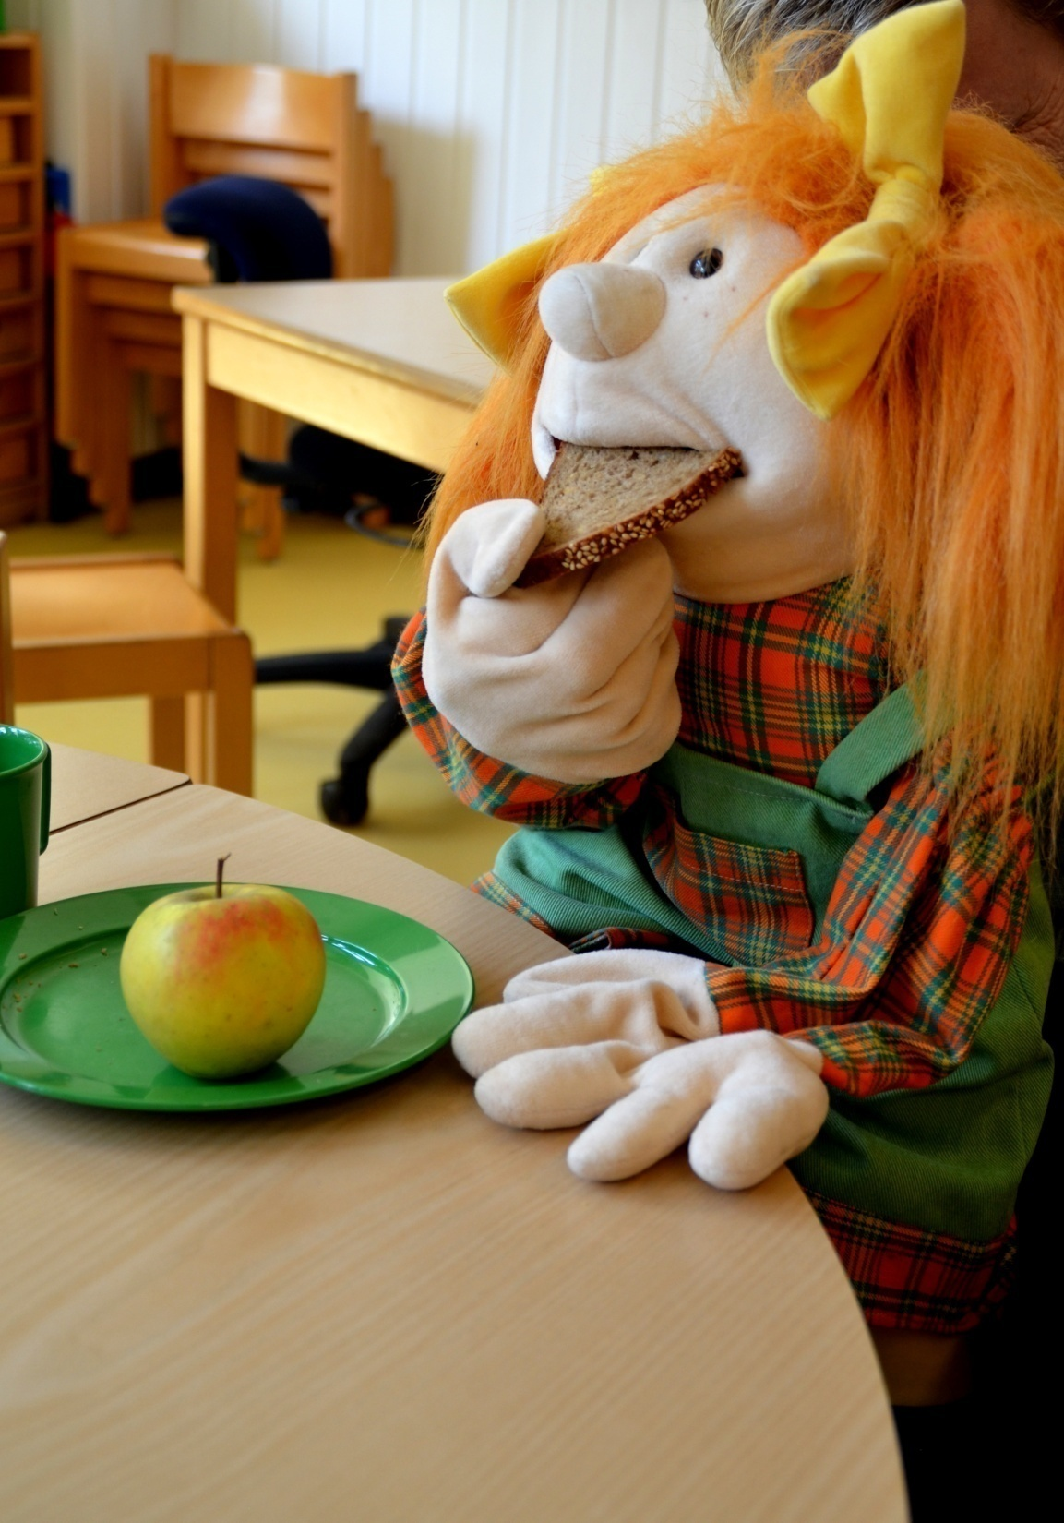

Slide 7
Frühstück
Die Zeit vergeht sehr schnell, langsam meldet sich auch mein Bauch: ich bekomme Hunger?
Aha Frühstückzeit! Also auch Zeit zum Aufräumen.
Jetzt ist es 9:00 Uhr, das heißt für mich Hände waschen und meinen
Rucksack holen. Im Rucksack habe ich natürlich nur gesunde Sachen
die mir meine Mama oder mein Papa eingepackt haben. Aber einmal
wöchentlich gibt es im Kindergarten ein gemeinsames Frühstück.
Da darf ich auch ab und zu mit der Erzieherin nachmittags einkaufen gehen
und ich darf sogar Wünsche äußern, was ich gerne an Obst oder Rohkost
essen möchte. Das was gekauft wurde, wird dann von der Erzieherin
zubereitet. Dabei wird auf eine gesunde, abwechslungsreiche und
ansprechende Auswahl geachtet.
Beim gemeinsamen Frühstück habe ich die Möglichkeit zwischen verschiedenen Brotsorten, Brötchen, Wurst, Käse oder Marmelade zu wählen. Ein wichtiger Aspekt
dieses Frühstücks ist auch die Förderung der Selbstständigkeit, da ich selber versuche mir die Butter oder Marmelade auf das Brot zu streichen und ich muss lernen meinen Hunger und die gewählte Menge aufeinander abzustimmen.

Slide 8
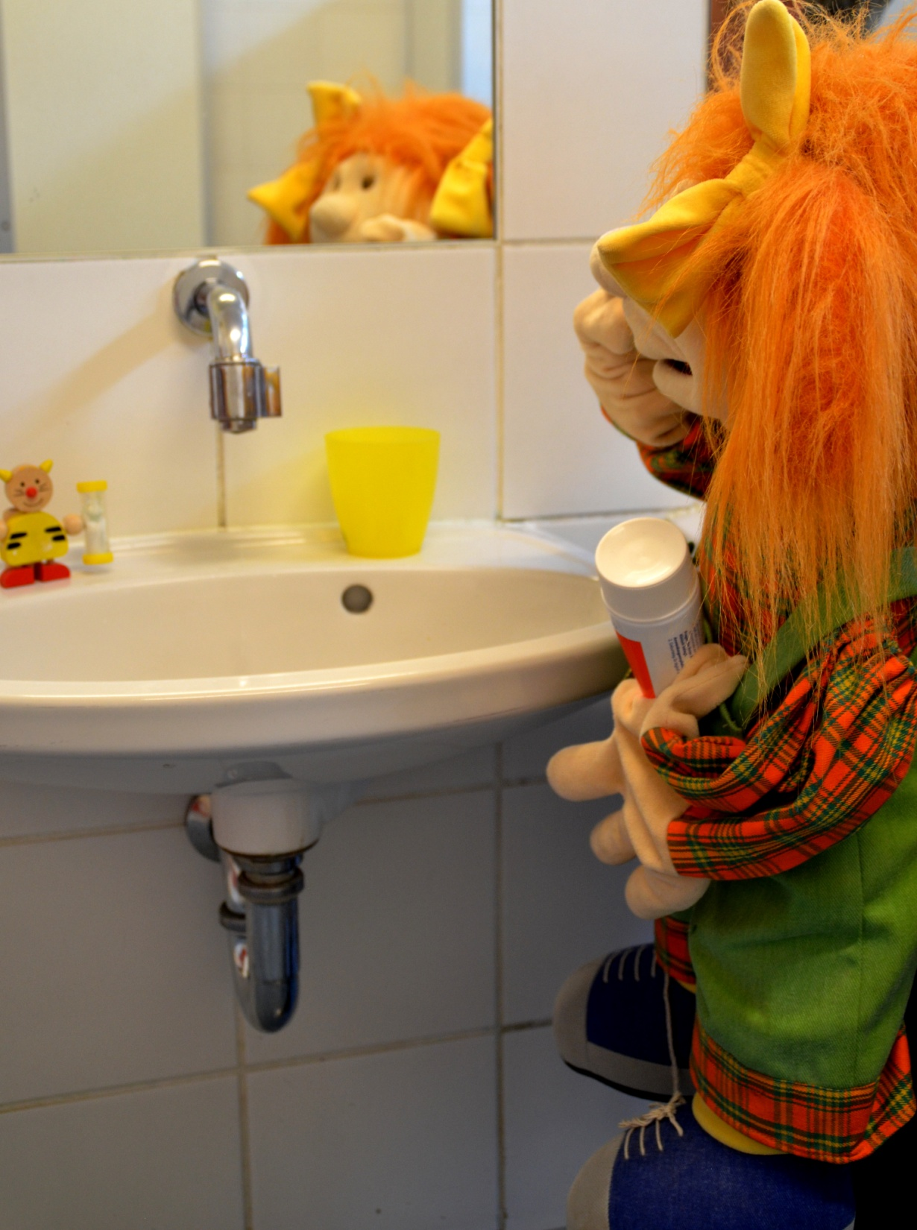
Nach dem Frühstück gehe ich meine Zähne putzen,
danach ziehe ich meine Jacke und Schuhe an und gehe in den Garten zum toben und spielen.
Aber die Vorschulkinder gehen Montag, Dienstag und Mittwoch von 9:30 Uhr bis 10:00 Uhr in das Zahlenland Projekt und Freitags gibt es für die 4jährigen das Projekt Farbenwerkstatt.

Slide 9
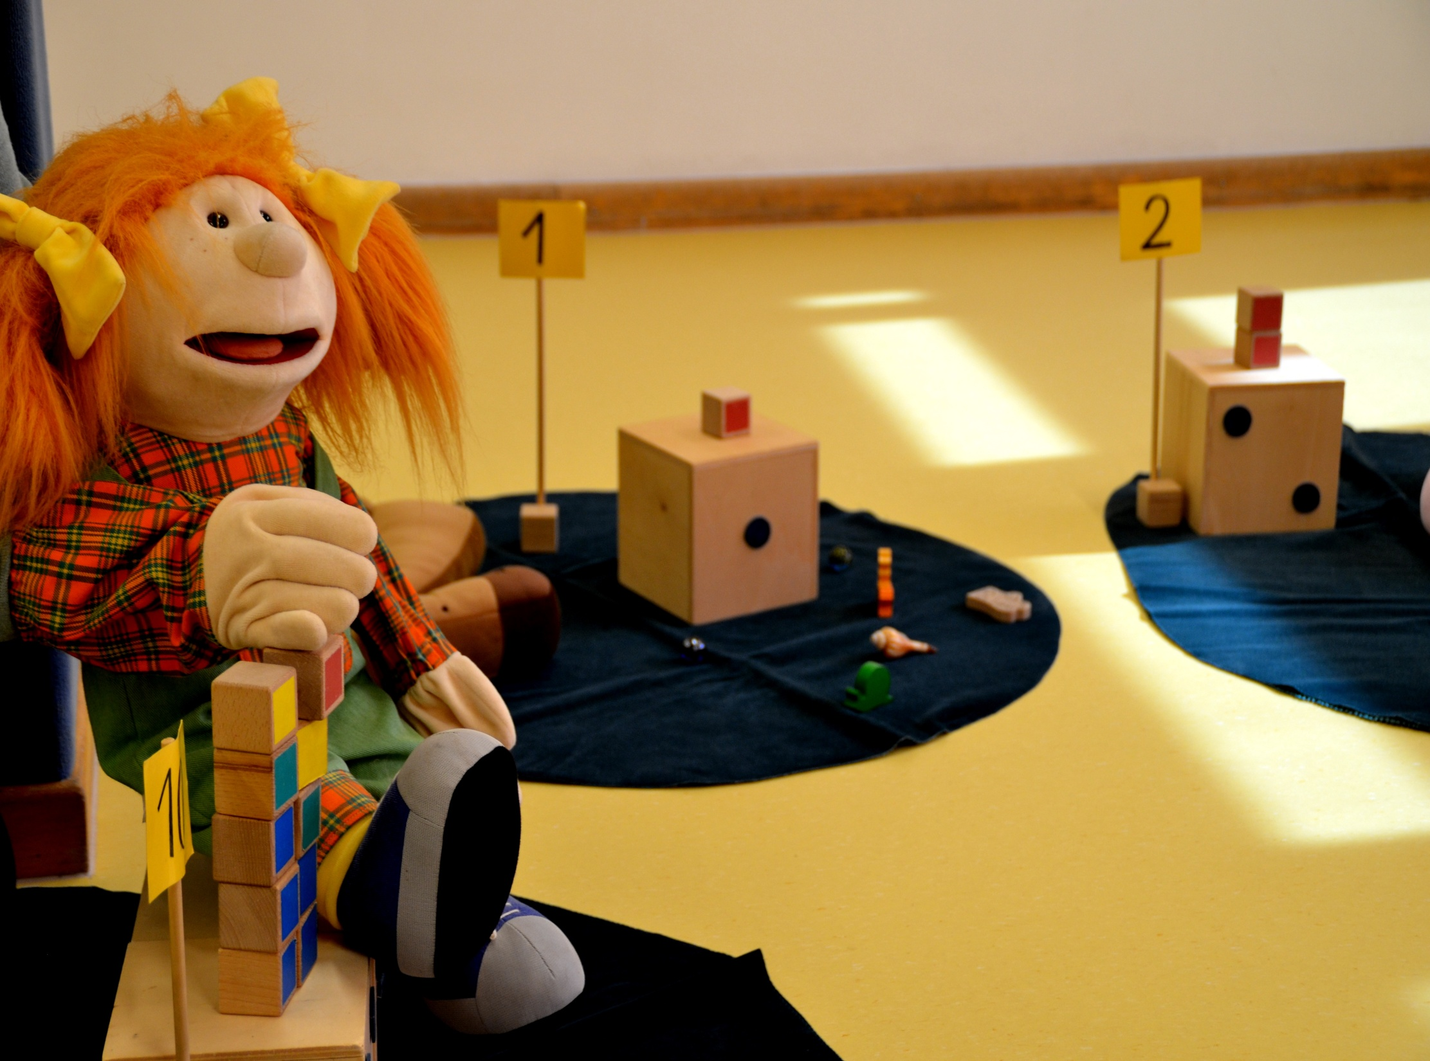

Slide 10
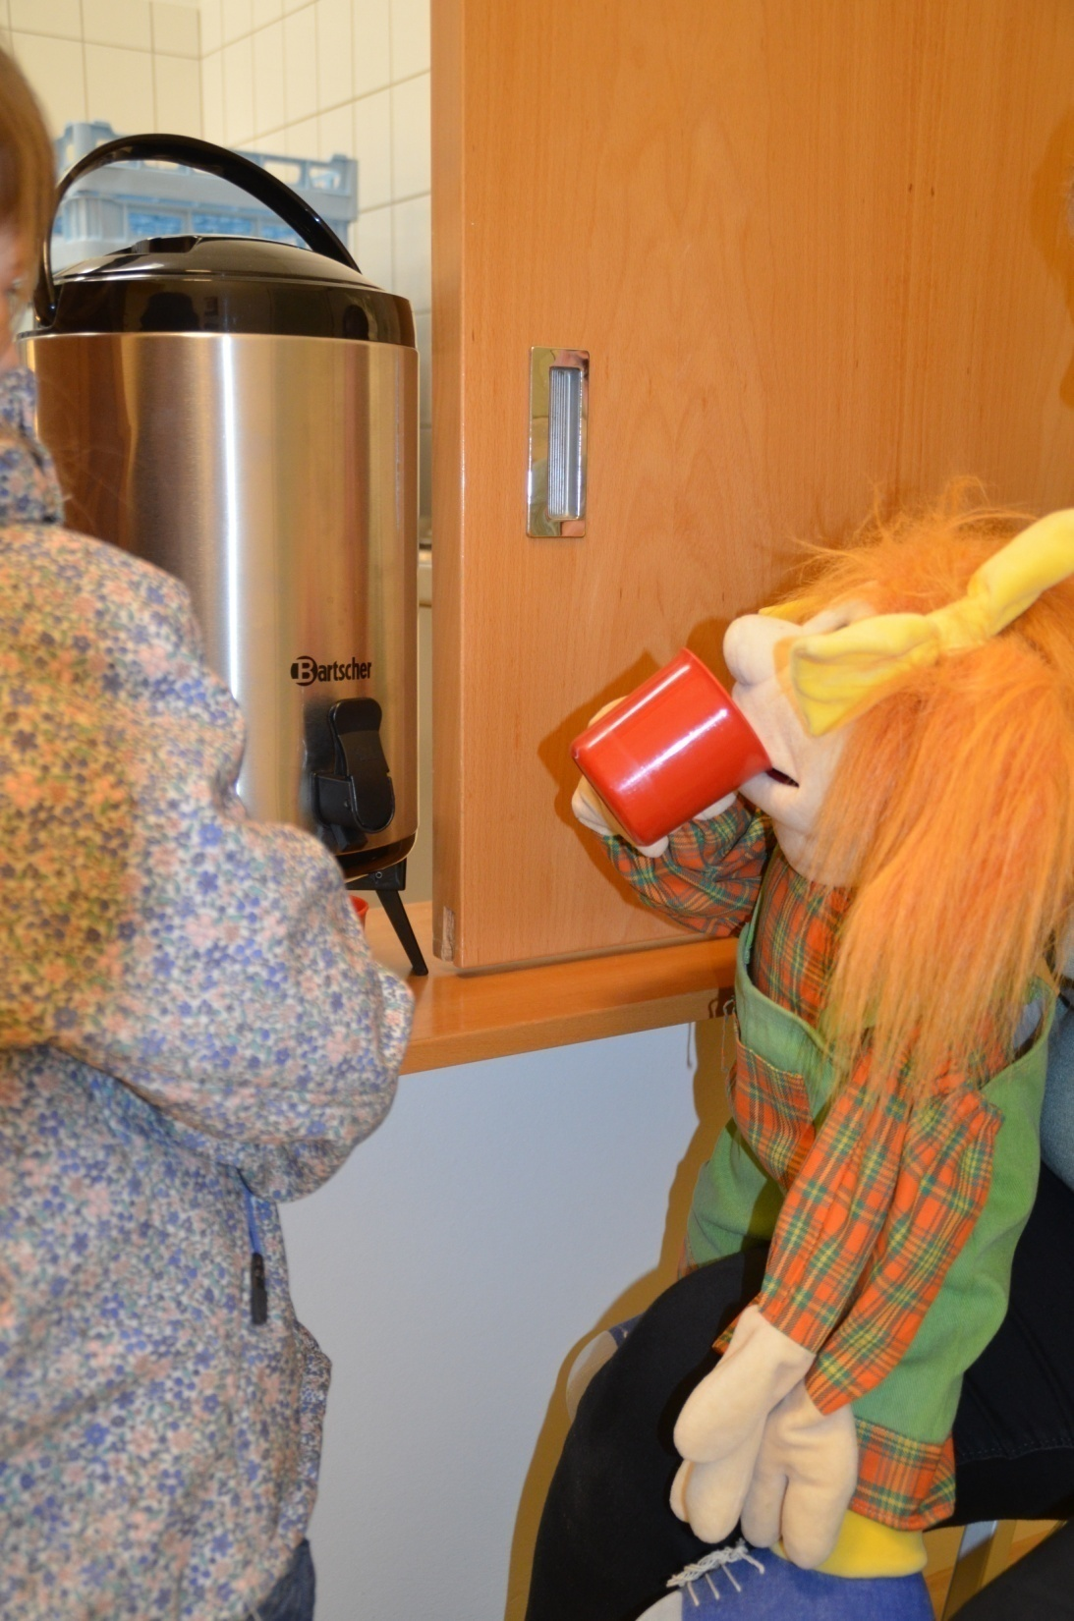
Nachdem ich im Garten gespielt habe, gehe ich um 10:30 Uhr wieder rein.
Ich ziehe dann meine Jacke aus und meine Hausschuhe an.
Da ich gern saubere Finger haben möchte, wasche ich mir noch
einmal die Hände. Anschließend gehe ich zur Küche, da ich etwas
trinken möchte.
Zur Auswahl habe ich entweder ungesüßten Tee oder Wasser.

Slide 11
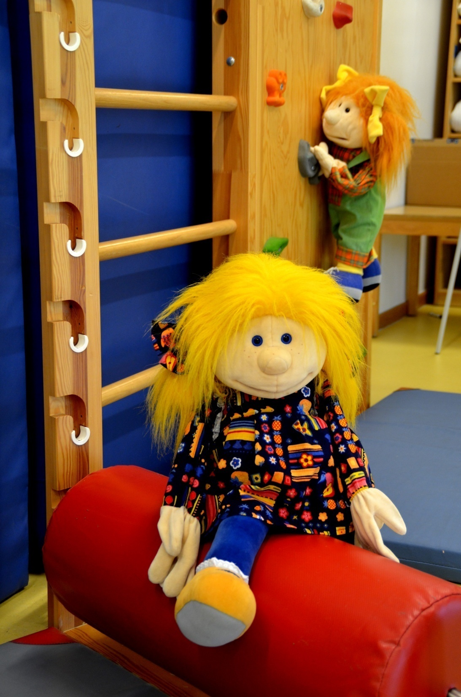
Dann gehe ich in meine Gruppe.
Heute haben wir
Bilderbuchbetrachtung,
morgen wollen wir turnen
und übermorgen – da muss ich
noch einmal nachfragen.
Die Großen haben einmal in der Woche
"Vorschule".

Slide 12
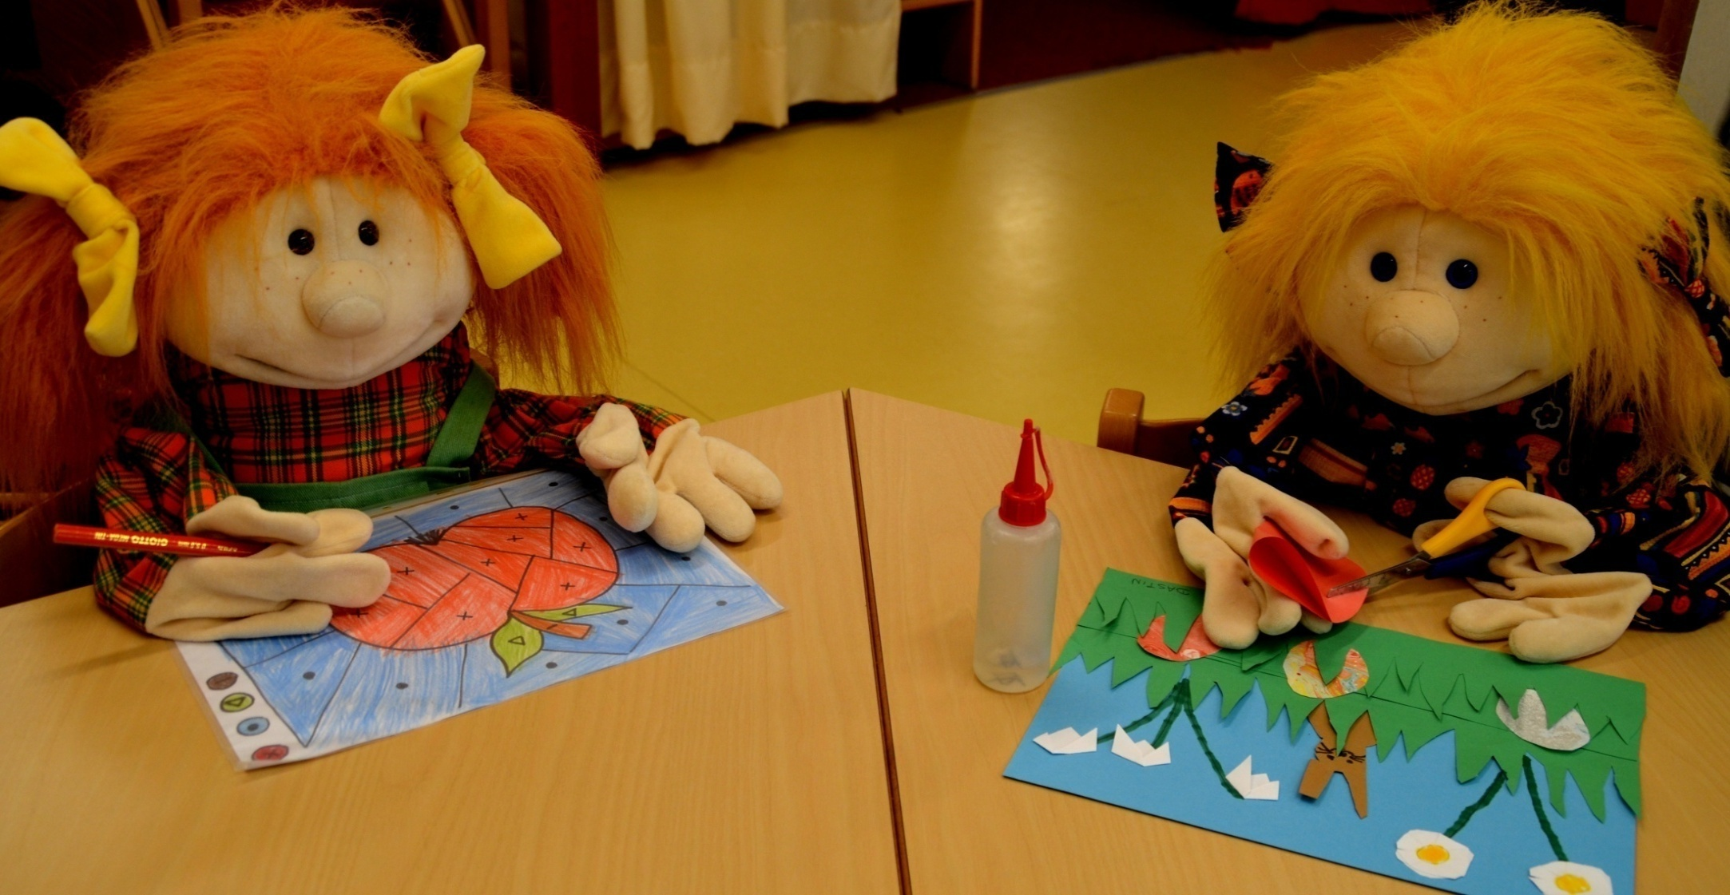
Ab 11:30 Uhr kann ich mit meinen
Freunden in den Funktionsecken oder am Tisch spielen. Wenn ich möchte kann ich malen , basteln oder kneten oder mit der Erzieherin
und anderen Kindern ein Spiel spielen.

Slide 13
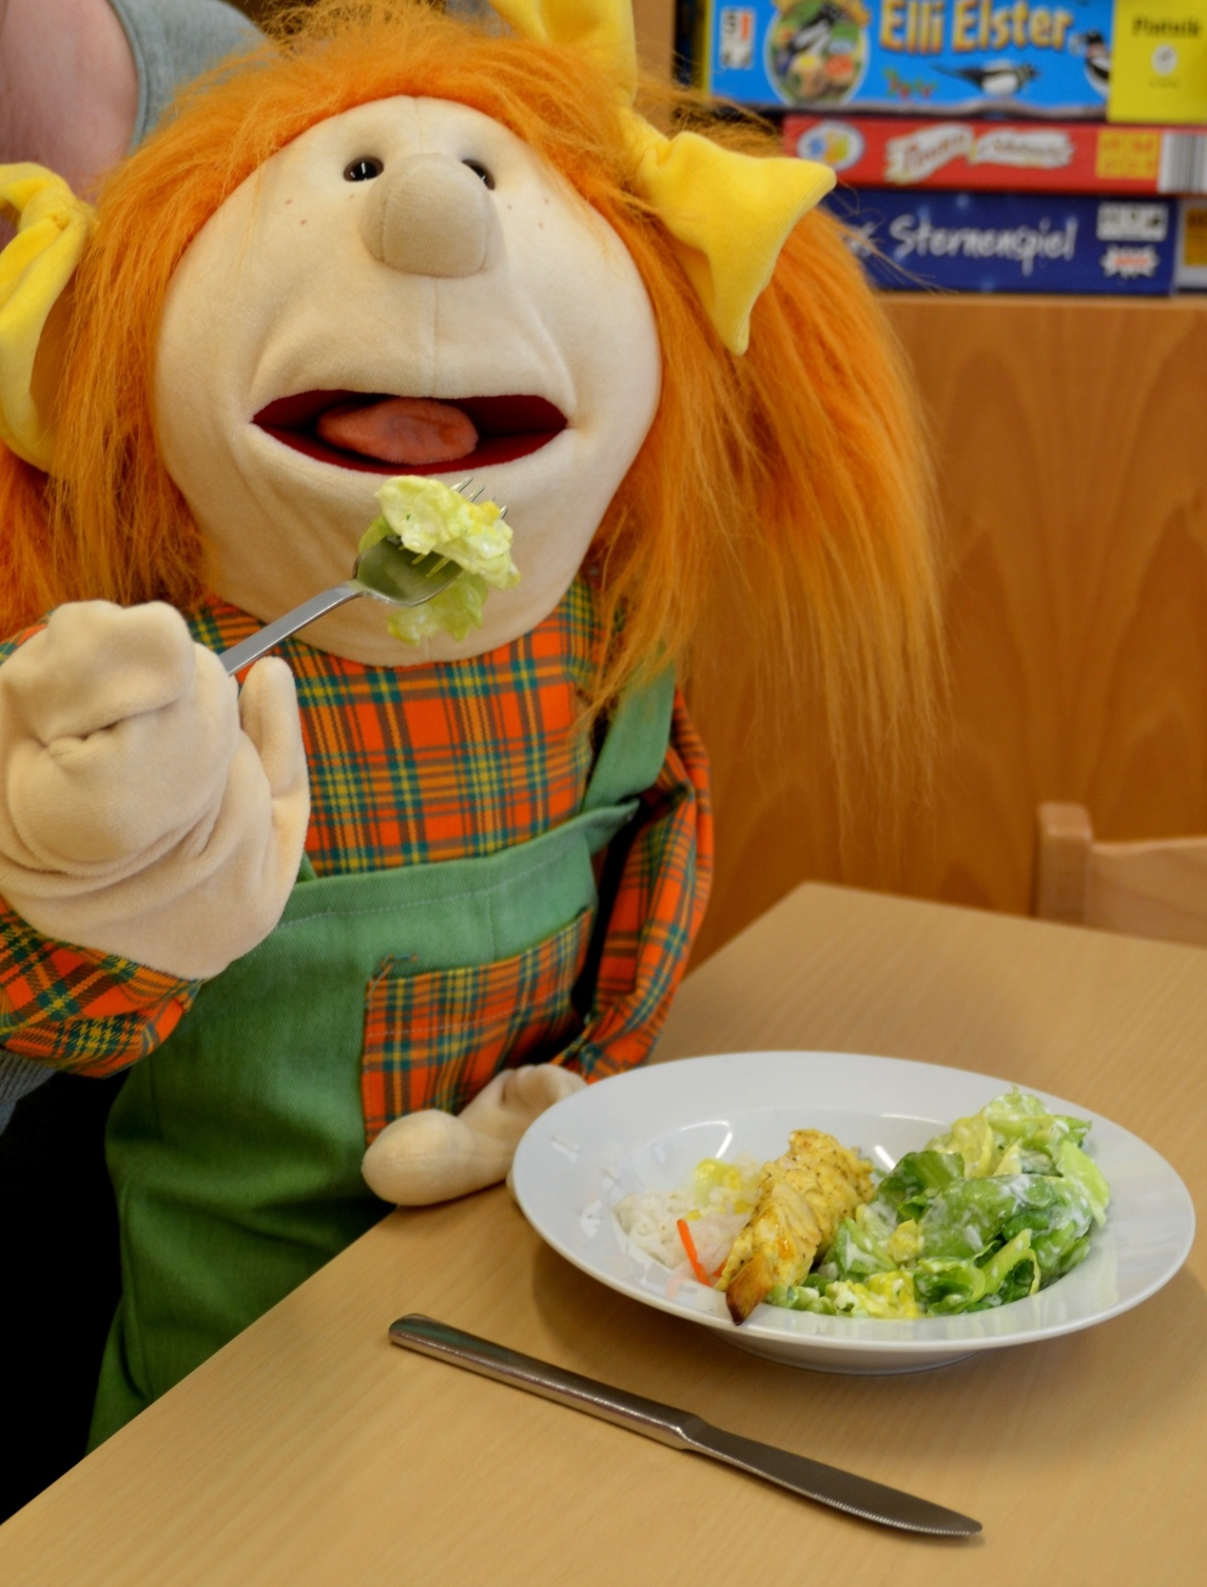
Um 12:15 Uhr werden auch schon die ersten Kinder abgeholt.
Dann müssen wir auch leider die Spiele beenden und aufräumen, weil
es um 12:30 Uhr Mittagessen gibt.
Wir stellen uns immer an der Tür auf, um zu klären wer Tischdienst hat
und danach waschen wir uns die Hände.
Um 12:30 Uhr sitze ich mit meinen Freunden gemütlich am Tisch und
genieße das Mittagessen.
Nach dem Mittagessen putze ich meine Zähne, damit die auch ganz
sauber sind.
Dann werden die nächsten auch abgeholt, dabei wünsche ich mir,
dass alle meine Freunde pünktlich abgeholt werden, da sie sich sonst allein gelassen oder vergessen fühlen.

Slide 14
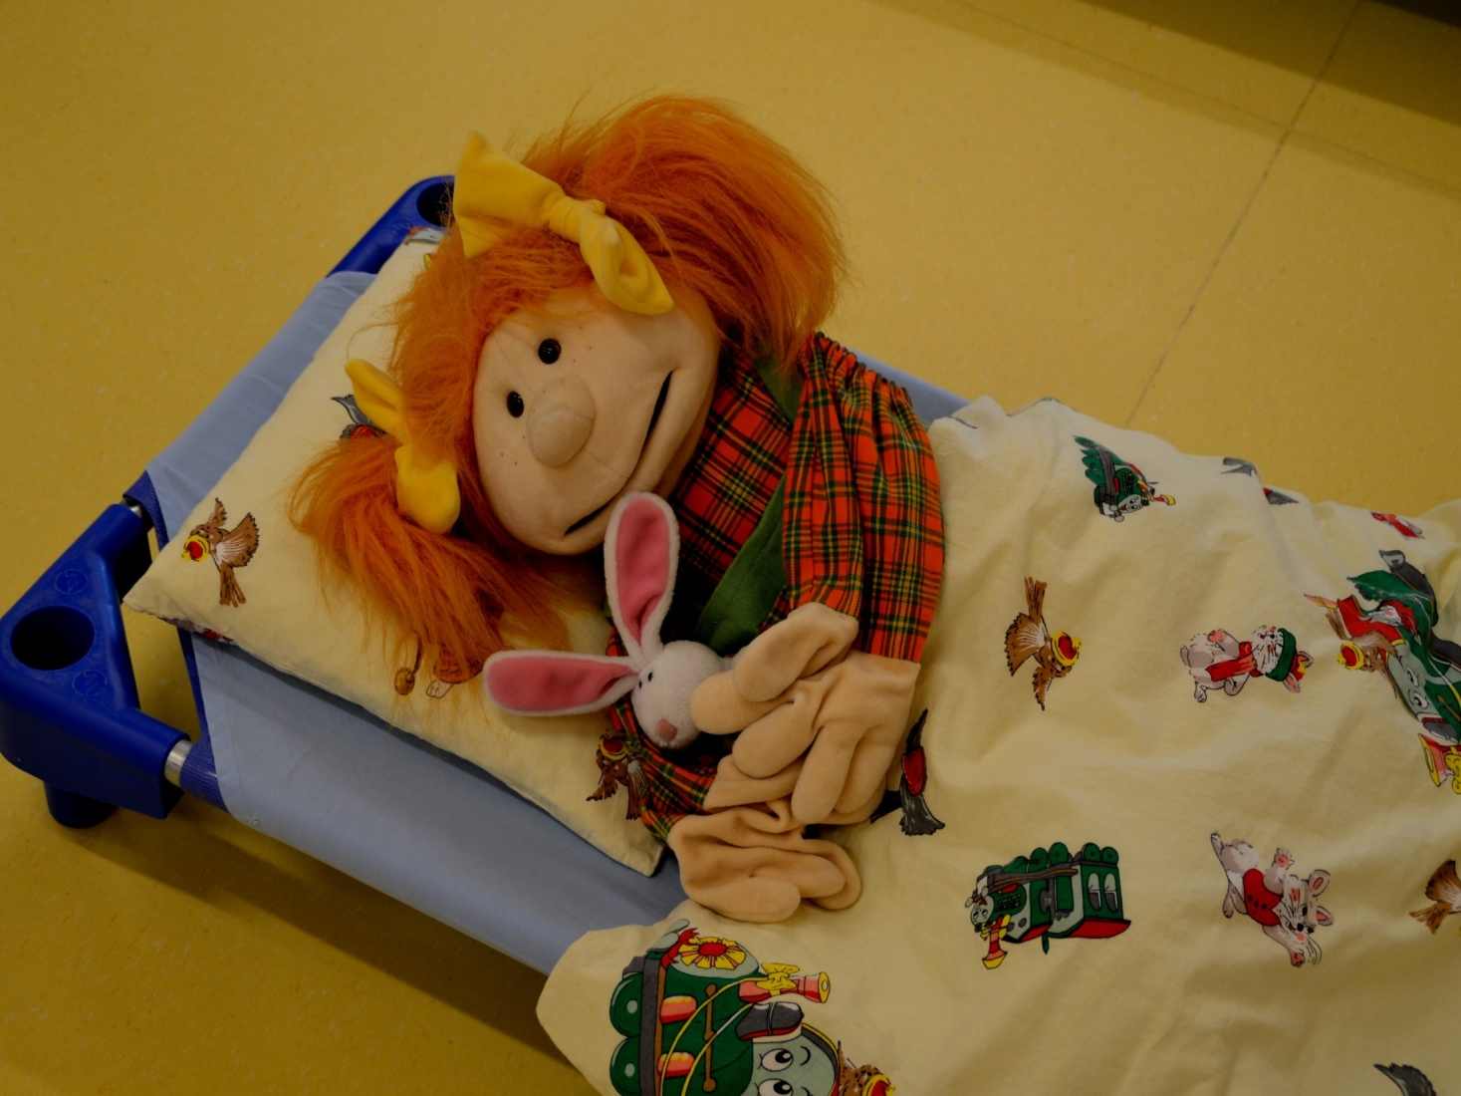
13:30 Uhr es ist Zeit zum Schlafen gehen.
Als ich neu in der KiTa war, brauchte ich noch meinen
Schnuller, jetzt aber nicht mehr, denn ich bin ja schon groß geworden und kein Baby mehr, aber mein
Kuscheltier nehme ich mit.
Im Schlafraum höre ich gerne der leisen Musik zu und werde dabei
immer schnell müde und schlafe dann ein.

Slide 15
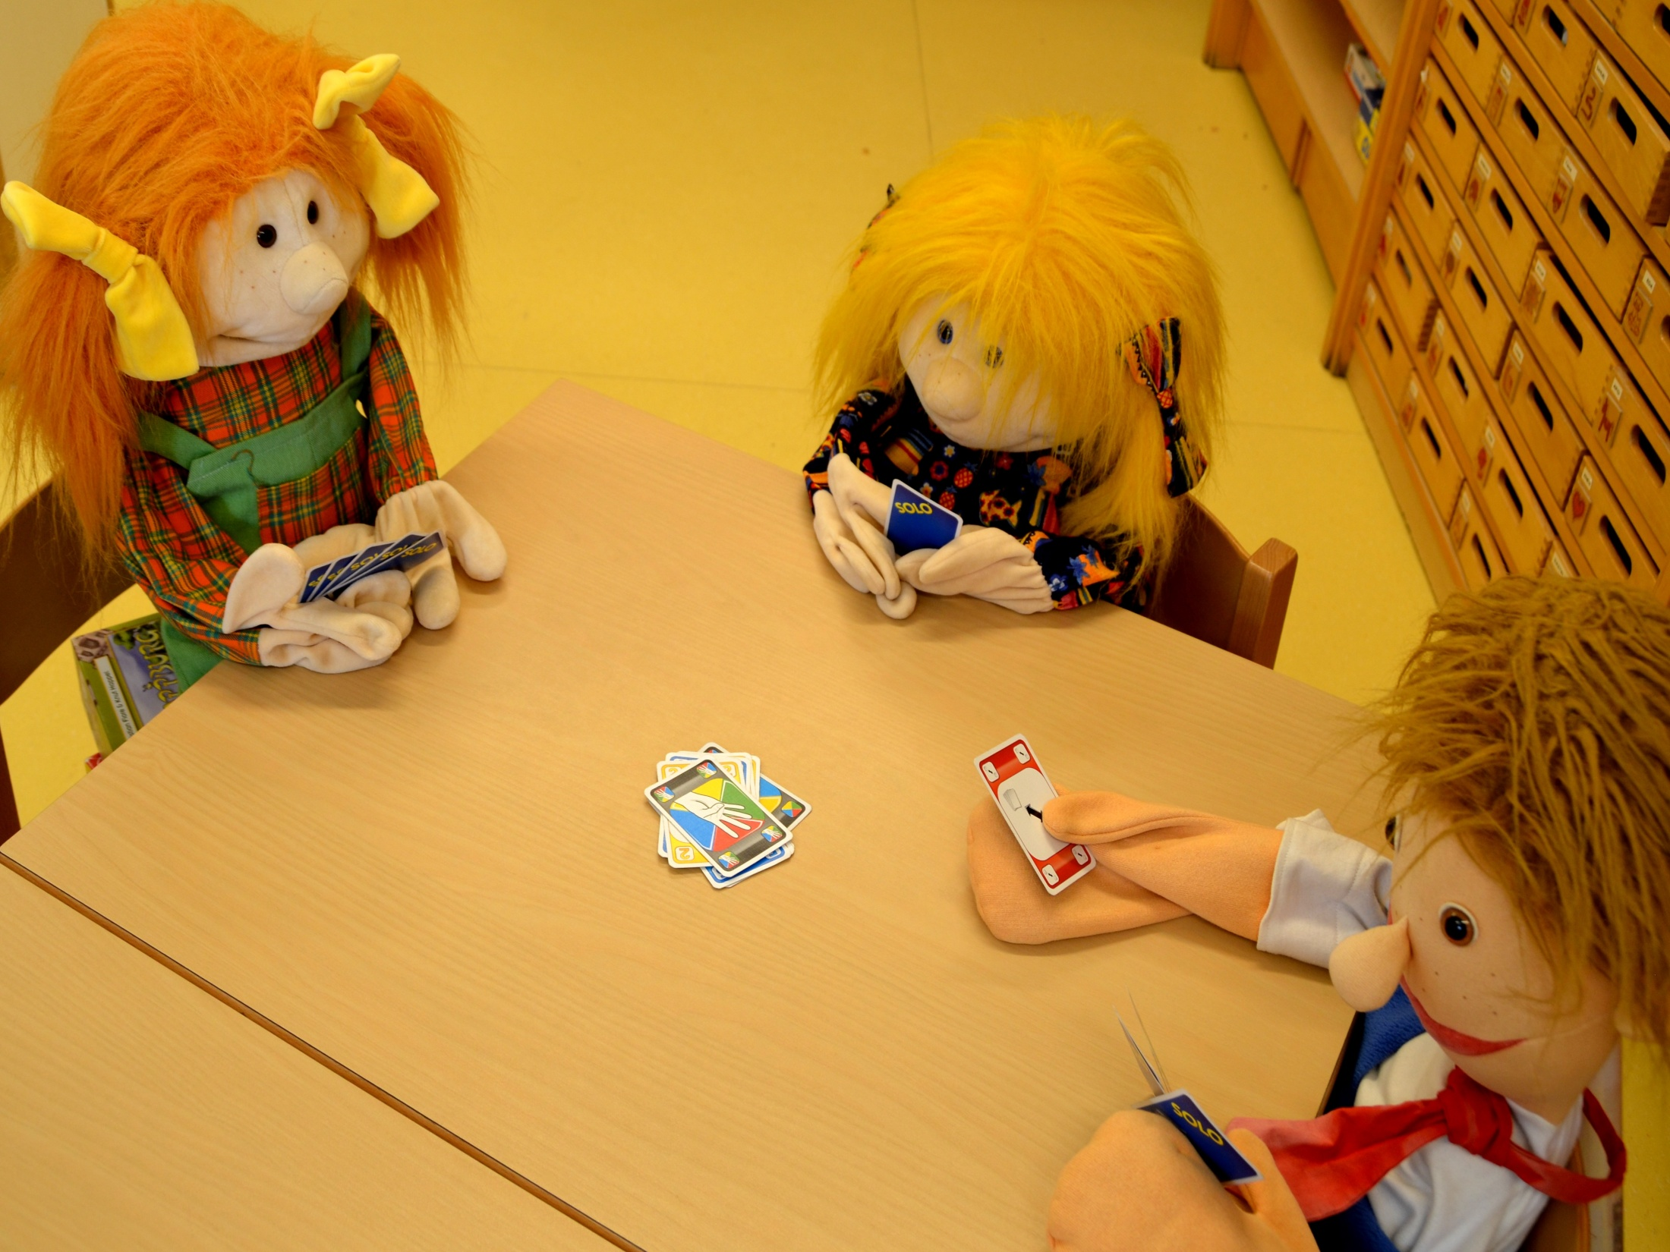
Wenn ich 5Jahre alt bin, gehe ich nicht mehr
ins Bett, sondern in den Kinderdienst. Dort spielen die größeren Kinder in dieser Zeit.
Es sind immer Kinder aus zwei Gruppen zusammen.

Slide 16
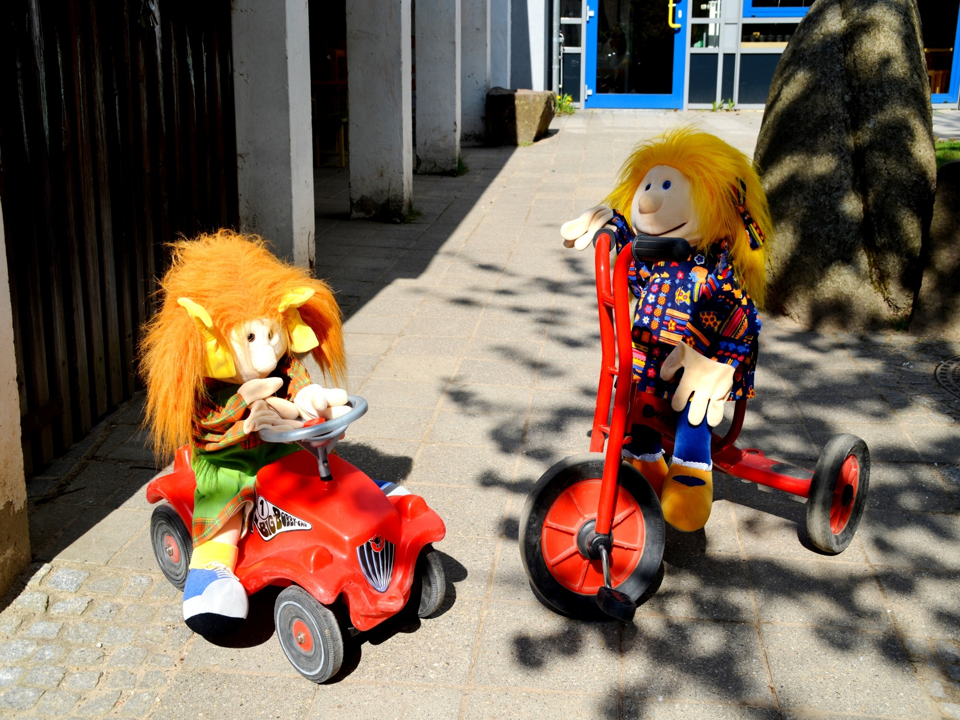

Slide 17
Nachmittags gehe ich zurück in meine Gruppe und
spiele entweder mit den anderen Kindern oder
mit meiner Erzieherin. Ich male oft Bilder für meine
Mama oder meinen Papa. Ab und zu spiele ich am Computer, da helfen mir größere Kinder wenn ich etwas nicht kann.
In meiner Brottasche habe ich eine kleine Stärkung für den
Nachmittag, die mir Mama oder Papa
eingepackt hat. Mal ist es ein Stück Obst, ein kleines Brot oder ein paar Kekse, sehr lecker.
Ist das Wetter schön, gehe ich mit den anderen Kindern raus
in den Garten. Dort kann ich im Sandkasten spielen, Roller oder Dreirad fahren und rutschen, bis ich dann abgeholt werde und mich von den Erzieherinnen verabschiede.

Slide 18
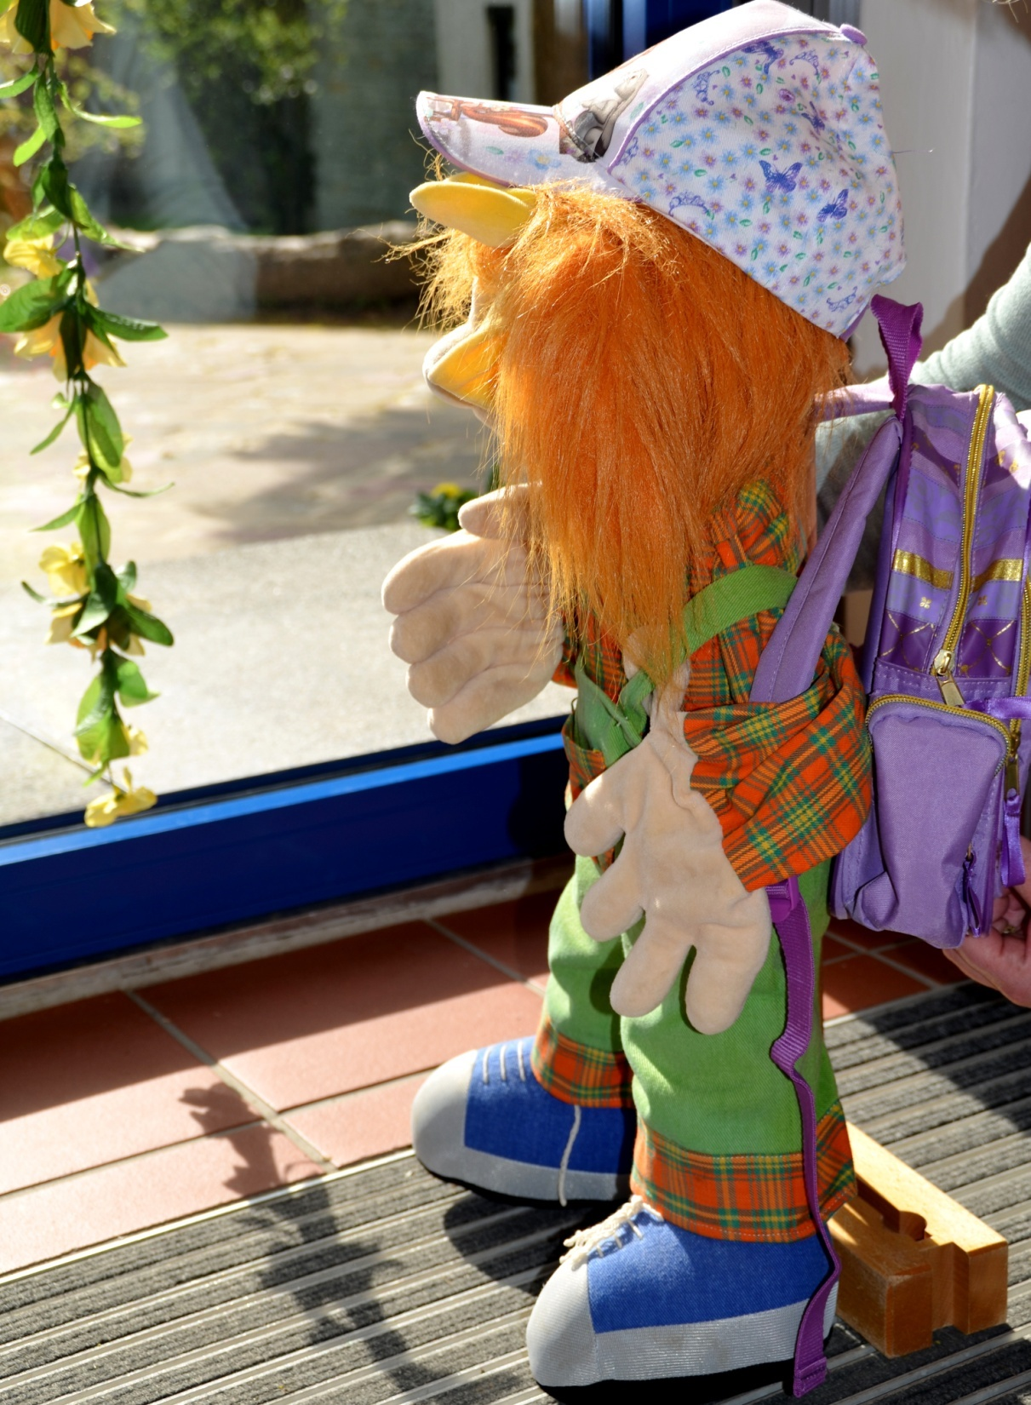
Um 16.00Uhr gehen die Erzieherinnen auch nach Hause.
Morgen ist ein neuer Tag und ich bin dann wieder in der KiTa!

